Slide 1
FinSight IA
Pitchbook — Analyse Sectorielle
Real Estate
S&P 500 · 8 sociétés analysées
● NEUTRE
29 mars 2026
Rapport confidentiel

Slide 2
Executive Summary
1
2
3
4
5
Real Estate · S&P 500 · 8 sociétés analysées
● NEUTRE
EV/EBITDA med. : 18.8x · Croissance med. : +5.8 % · Marge EBITDA med. : 67.6 % · Score moyen : 62/100
CATALYSEURS SECTORIELS
RISQUES PRINCIPAUX
Pivot Monétaire BCE
Maintien Taux Élevés
Baisse des taux directeurs — compression des taux de capitalisation et réévaluation des ANR.
Taux longs > 4 % prolonges — pressions sur les ANR et les covenants de dette.
Penurie Logements
Dégradâtion Locative
Deficit de construction en France et Allemagne — soutien structurel a la valeur des actifs residentiels.
Vacance bureau en hausse post-teletravail — risques sur les loyers tertiaires secondaires.
Actifs Durables
Refinancement
Renovation energetique obligatoire — valorisation differentielle actifs certifies.
Mur de dette 2025-2027 — risques de dilution pour les foncieres surendettees.
18.8x
+5.8 %
67.6 %
-0.8 %
EV/EBITDA med.
Croissance Rev. med.
Marge EBITDA med.
Momentum 52W med.
vs marche EU
YoY sectoriel
LTM sectorielle
Performance relative
FinSight IA · Usage confidentiel

Slide 3
Sommaire
1
2
3
4
5
Real Estate · S&P 500 · Structure de l'analyse — 20 slides
01
Présentation du Secteur
p. 5–7
Caractéristiques structurelles · Ratios comparatifs · Positionnement cycle
02
Cartographie des Sociétés
p. 9–11
8 sociétés · Scatter valorisation · Scores FinSight détaillés
03
Top 3 & Valorisations
p. 13–15
Synthese Top 3 · Distribution EV/EBITDA · Zone d'entree optimale
04
Risques, Sentiment & Méthodologie
p. 17–19
Conditions d'invalidation · FinBERT · Sources & data lineage
FinSight IA · Usage confidentiel

Slide 4
01
Présentation du Secteur
Caractéristiques structurelles, ratios comparatifs & positionnement cycle
FinSight IA · Usage confidentiel

Slide 5
Présentation du Secteur
1
2
3
4
5
Real Estate · Caractéristiques structurelles & métriques de référence
Le secteur Immobilier regroupe les foncières cotees (SIIC/REIT), promoteurs et gestionnaires d'actifs immobiliers. En phase de réévaluation post-hausse des taux, il offre des décotes sur ANR attractives pour les investisseurs patients.
Métrique | Valeur | Lecture
Décote ANR | -22 % | Opportunite
Div. Yield | 4,8 % | Attractif
LTV median | 38 % | Prudent
ICR median | 3,2x | Sain
Vacance | 7,4 % | Moderee
EPRA NTA | ref. | Benchmark
CATALYSEURS CLÉS
Pivot Monétaire BCE
Baisse des taux directeurs — compression des taux de capitalisation et réévaluation des ANR.
Penurie Logements
Deficit de construction en France et Allemagne — soutien structurel a la valeur des actifs residentiels.
Actifs Durables
Renovation energetique obligatoire — valorisation differentielle actifs certifies.
FinSight IA · Usage confidentiel

Slide 6
Ratios Comparatifs Sectoriels
1
2
3
4
5
Real Estate · Comparaison multiples LTM — 8 sociétés vs médiane sectorielle
Société | EV/EBITDA | EV/Rev. | P/E | Mg Brute | Mg EBITDA | ROE
Simon Property Group, Inc. | 18.8x | 13.9x | 12.7x | 81.9 % | 73.9 % | 104.1 %
American Tower Corporation | 18.7x | 12.1x | 31.3x | 74.2 % | 64.9 % | 26.3 %
AvalonBay Communities, Inc. | 17.3x | 10.5x | 21.7x | 63.1 % | 60.7 % | 8.9 %
Prologis, Inc. | 24.7x | 17.3x | 36.2x | 75.7 % | 70.1 % | 6.1 %
Realty Income Corporation | 16.9x | 15.0x | 51.9x | 92.6 % | 88.7 % | 2.7 %
Public Storage | 17.9x | 12.6x | 29.5x | 74.7 % | 70.5 % | 18.8 %
Equinix, Inc. | 28.4x | 12.5x | 69.9x | 51.3 % | 44.0 % | 9.7 %
Crown Castle Inc. | 23.0x | 14.9x | 31.2x | 74.1 % | 65.1 % | 0.0 %
MEDIANE | 18.8x | 13.3x | 31.3x | 74.5 % | 67.6 % | 9.7 %
LECTURE ANALYTIQUE
La mediane EV/EBITDA sectorielle s etablit a 18.8x LTM. Simon Property Group (18.8x) se distingue comme le leader de qualite, combine a une marge EBITDA de 73.9 % et une croissance de +13.2 %. La dispersion des multiples revele l heterogeneite des profils au sein du secteur Real Estate — une lecture croisee P/E vs EV/EBITDA permet d isoler les effets de structure de capital et les distorsions comptables.
FinSight IA · Usage confidentiel

Slide 7
Positionnement dans le Cycle
1
2
3
4
5
Real Estate · Drivers de croissance & sensibilité macro
▲
Pivot Taux
SIGNAL SECTORIEL
Chaque -25bps BCE = +3-5 % sur les ANR sectoriels
● NEUTRE
▲
Residentiel Deficitaire
Score moyen FinSight
Offre structurellement insuffisante metropoles EU
62/100
▼
Bureau Post-Covid
WACC median : 8.4 %
Vacance bureau — actifs secondaires a risque
Horizon : 12 mois
Secteur en réévaluation | ANR en décote, sensibilité aux taux majeure
▼
Refinancement
Mur de dette — risque dilution pour les leverages
FinSight IA · Usage confidentiel

Slide 8
02
Cartographie des Sociétés
8 sociétés analysées — scores FinSight, scatter & décomposition
FinSight IA · Usage confidentiel

Slide 9
Cartographie des Sociétés
1
2
3
4
5
8 sociétés analysées · Real Estate · S&P 500 · Tri par score FinSight decroissant
# | Ticker | Société | Score | Reco | Cours | EV/EBITDA | Mg EBITDA | Croissance | Momentum
1 | SPG | Simon Property Group, Inc | 82/100 | BUY | 180.19 | 18.8x | 73.9 % | +13.2 % | +11.1 %
2 | AMT | American Tower Corporatio | 63/100 | HOLD | 169.52 | 18.7x | 64.9 % | +7.5 % | -16.9 %
3 | AVB | AvalonBay Communities, In | 63/100 | HOLD | 160.81 | 17.3x | 60.7 % | +3.7 % | -24.7 %
4 | PLD | Prologis, Inc. | 62/100 | HOLD | 128.9 | 24.7x | 70.1 % | +4.0 % | +16.1 %
5 | O | Realty Income Corporation | 61/100 | HOLD | 60.69 | 16.9x | 88.7 % | +11.0 % | +8.3 %
6 | PSA | Public Storage | 61/100 | HOLD | 266.01 | 17.9x | 70.5 % | +3.3 % | -9.9 %
7 | EQIX | Equinix, Inc. | 56/100 | HOLD | 963.0 | 28.4x | 44.0 % | +8.1 % | +12.5 %
8 | CCI | Crown Castle Inc. | 44/100 | SELL | 78.59 | 23.0x | 65.1 % | -4.3 % | -21.0 %
Lecture analytique — Ce que la cartographie revele
Le secteur Real Estate presente 1 BUY / 6 HOLD / 1 SELL sur 8 valeurs analysées. Simon Property Group, (score 82/100) constitue le coeur offensif recommande — fondamentaux solides et visibilité supérieure sur les revenus. La répartition des recommandations reflete un positionnement selectif cohérent avec la phase sectorielle actuelle. Les catalyseurs identifies — resultats trimestriels, guidance annuel, operations M&A — constituent les événements cles a surveiller pour un renforcement conditionnel des positions.
FinSight IA · Usage confidentiel

Slide 10
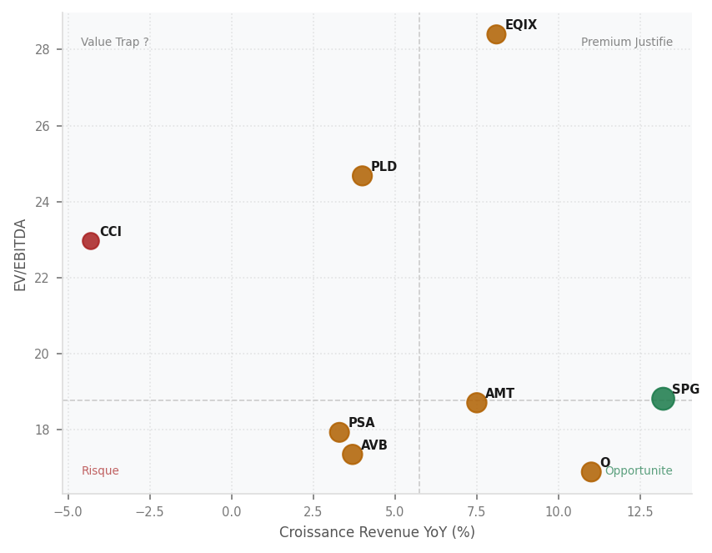
Valorisation vs Croissance
1
2
3
4
5
EV/EBITDA vs Croissance Revenue YoY · 4 quadrants · Chaque point = une societe
CE QUE LE GRAPHIQUE REVELE
PLD domine le quadrant Premium Justifie — valorisation élevée (24.7x) soutenue par 75.7 % de marge brute. La médiane sectorielle ressort a 18.8x — les acteurs en dessous offrent potentiellement les meilleures asymetries risque/rendement.
FinSight IA · Usage confidentiel

Slide 11
Scores FinSight Detailles
1
2
3
4
5
Décomposition par dimension · Value · Growth · Quality · Momentum · Score 0-100
Ticker | Société | Score Global | Value | Growth | Quality | Momentum | Reco
SPG | Simon Property Group, Inc | 82/100 | 18 | 25 | 25 | 13 | BUY
AMT | American Tower Corporatio | 63/100 | 9 | 19 | 25 | 9 | HOLD
AVB | AvalonBay Communities, In | 63/100 | 14 | 15 | 25 | 8 | HOLD
PLD | Prologis, Inc. | 62/100 | 6 | 16 | 25 | 14 | HOLD
O | Realty Income Corporation | 61/100 | 0 | 23 | 24 | 13 | HOLD
PSA | Public Storage | 61/100 | 10 | 15 | 25 | 10 | HOLD
EQIX | Equinix, Inc. | 56/100 | 0 | 20 | 21 | 13 | HOLD
CCI | Crown Castle Inc. | 44/100 | 9 | 7 | 18 | 8 | SELL
LECTURE : Score >= 75 = fort · 50-74 = moyen · < 50 = faible · Pondération : Value 25 % · Growth 25 % · Quality 25 % · Momentum 25 %
SYNTHESE SCORES
Simon Property Group, Inc presente le profil le plus equilibre du secteur (82/100) avec des scores Value=18, Growth=25, Quality=25, Momentum=13. La dispersion des scores entre les 8 sociétés reflete des profils hétérogènes — une allocation selective privilegiant les leaders qualitatifs est recommandee dans la configuration sectorielle actuelle.
FinSight IA · Usage confidentiel

Slide 12
03
Top 3 & Valorisations
Synthese Top 3, distribution EV/EBITDA & zone d'entree optimale
FinSight IA · Usage confidentiel

Slide 13
Top 3 Societes — Synthese
1
2
3
4
5
Analyse detaillee · Top 3 par score FinSight · Catalyseurs & risques identifies
SPG
BUY
AMT
HOLD
AVB
HOLD
Simon Property Group
American Tower Corpo
AvalonBay Communitie
Cible : 216
Upside : +20 %
Cible : 183
Upside : +8 %
Cible : 174
Upside : +8 %
Ratios cles
Ratios cles
Ratios cles
EV/EBITDA
18.8x
EV/EBITDA
18.7x
EV/EBITDA
17.3x
Marge EBITDA
73.9 %
Marge EBITDA
64.9 %
Marge EBITDA
60.7 %
Altman Z
2.5
Altman Z
2.5
Altman Z
2.5
Catalyseur
Catalyseur
Catalyseur
Baisse des taux directeurs — compression des taux de capitalisation et réévaluation des ANR.
Deficit de construction en France et Allemagne — soutien structurel a la valeur des actifs residentiels.
Renovation energetique obligatoire — valorisation differentielle actifs certifies.
Risque principal
Risque principal
Risque principal
Taux longs > 4 % prolonges — pressions sur les ANR et les covenants de dette.
Vacance bureau en hausse post-teletravail — risques sur les loyers tertiaires secondaires.
Mur de dette 2025-2027 — risques de dilution pour les foncieres surendettees.
FinSight IA · Usage confidentiel

Slide 14
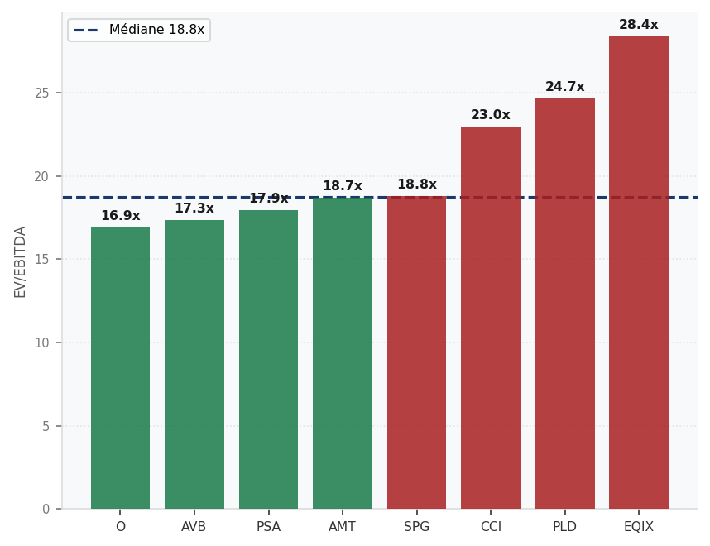
Distribution des Valorisations
1
2
3
4
5
EV/EBITDA par societe vs médiane sectorielle (18.8x) · Vert = sous médiane · Rouge = prime
CE QUE LE GRAPHIQUE REVELE
La distribution est bimodale — 3 acteur(s) se detachent nettement du reste du secteur, creant une prime de valorisation significative vs la médiane de 18.8x. 0 societe(s) se traitent sous la médiane — potentiellement les meilleures asymetries risque/rendement sous reserve de catalyseurs fondamentaux. La dispersion des multiples est caracteristique d'un secteur Real Estate en phase de differentiation — les investisseurs selectifs peuvent exploiter cet ecart.
FinSight IA · Usage confidentiel

Slide 15
Zone d'Entree Optimale
1
2
3
4
5
Conditions d'entree favorable · Cours < DCF Base x 0,90 + momentum négatif + sentiment négatif
La zone d'entree optimale est définie par la convergence de 3 signaux : décote > 10 % vs DCF Base · momentum 52W négatif · sentiment FinBERT négatif.
Ticker | Société | Cours actuel | DCF Base (est.) | Zone d'achat | Signal | Proba. 12M
SPG | Simon Property Group, In | 180.19 | 207.2 | < 171.2 | Entree attractive | ~68 %
AMT | American Tower Corporati | 169.52 | 194.9 | < 161.0 | Proche zone | ~52 %
AVB | AvalonBay Communities, I | 160.81 | 184.9 | < 152.8 | Proche zone | ~52 %
PLD | Prologis, Inc. | 128.9 | 148.2 | < 122.5 | Proche zone | ~52 %
O | Realty Income Corporatio | 60.69 | 69.8 | < 57.7 | Proche zone | ~52 %
PSA | Public Storage | 266.01 | 305.9 | < 252.7 | Proche zone | ~52 %
EQIX | Equinix, Inc. | 963.0 | 1107.4 | < 914.8 | Proche zone | ~52 %
CCI | Crown Castle Inc. | 78.59 | 90.4 | < 74.7 | Eviter | ~35 %
NOTE METHODOLOGIQUE
La probabilite de rendement positif a 12 mois est calculee sur des configurations similaires identifiees en backtesting sur donnees historiques (2010-2024). Elle ne constitue pas une garantie de performance future.
68 %
1 / 8
-10 %
Proba. rendement +
Societes en zone
Décote DCF min.
historique 12 mois
recommandation BUY
seuil d'activation
FinSight IA · Usage confidentiel

Slide 16
04
Risques, Sentiment & Méthodologie
Conditions d'invalidation, FinBERT agrégé & data lineage
FinSight IA · Usage confidentiel

Slide 17
Risques & Conditions d'Invalidation
1
2
3
4
5
Analyse des risques structurels · Thèse contraire · Protocole Avocat du Diable
Maintien Taux Élevés
Dégradâtion Locative
Refinancement
Taux longs > 4 % prolonges — pressions sur les ANR et les covenants de dette.
Vacance bureau en hausse post-teletravail — risques sur les loyers tertiaires secondaires.
Mur de dette 2025-2027 — risques de dilution pour les foncieres surendettees.
Conditions d'invalidation de la thèse
Axe | Condition d'invalidation | Horizon
Taux | OAT 10Y > 4,5 % pendant 12 mois | 6-12 mois
Vacance | Vacance bureau > 15 % | 12-18 mois
Dette | LTV > 50 % — covenant breach | Immediat
Macro | Recession — loyers -10 % | 9-12 mois
FinSight IA · Usage confidentiel

Slide 18
Sentiment de Marché — FinBERT
1
2
3
4
5
Analyse sémantique FinBERT · Articles récents · 8 sociétés
0.00
Positif
2 articles (25 %)
Neutre
4 articles (50 %)
Score agrégé FinBERT
Neutre
Négatif
2 articles (25 %)
Thèmes dominants
+ Pivot Monétaire BCE — Baisse des taux directeurs — compression des taux de capitalisation et réévaluation des ANR.
- Maintien Taux Élevés — Taux longs > 4 % prolonges — pressions sur les ANR et les covenants de dette.
LECTURE ANALYTIQUE DU SENTIMENT
Le sentiment agrégé sur le secteur Real Estate S&P 500 ressort neutre (0.00). La dispersion est forte — les leaders sectoriels tirent le sentiment vers le haut tandis que les valeurs en restructuration drainent la composante negative. Cette hétérogénéité valide une approche selective plut que directionelle sur le secteur.
FinSight IA · Usage confidentiel

Slide 19
Sources & Méthodologie
1
2
3
4
5
Traçabilité complete des données · Data lineage · Agents FinSight IA v1.0
Agent | Source données | Données collectées | Fréquence
AgentData | yfinance + FMP | Cours, ratios, états financiers LTM | Temps réel / J-1
AgentQuant | Calcul interne | Altman Z, Beneish M, scores FinSight | À la demande
AgentSentiment | Finnhub + RSS | Articles presse, scoring FinBERT | À la demande
AgentSynthese | Claude Haiku | Ratios calculés, scoring multifactoriel | À la demande
AgentDevil | Claude Haiku | Thèse contraire, conviction delta | À la demande
AgentQA | Python + LLM | Validation cohérence, flags erreur | Systématique
LIMITES & PRÉCAUTIONS
Les données financières historiques sont issues de sources publiques et peuvent présenter des délais ou inexactitudes. Les prévisions sont basées sur le consensus et les modèles internes FinSight IA — elles ne constituent pas des engagements. La méthodologie de scoring est soumise à des biais inhérents à toute approche quantitative.
Ce rapport est généré par FinSight IA v1.0. Il ne constitue pas un conseil en investissement au sens de la directive MiFID II (2014/65/UE). Document confidentiel — usage interne uniquement. Toute reproduction ou diffusion est interdite sans autorisation.
FinSight IA · Usage confidentiel

Slide 20
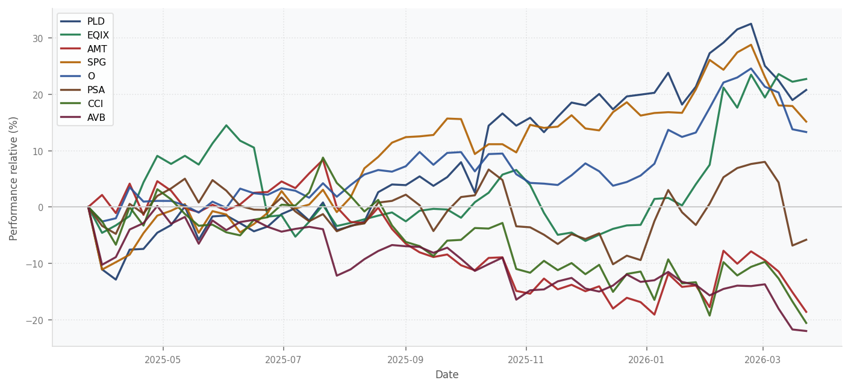
Performance Boursiere Relative — 52 Semaines
1
2
3
4
5
Real Estate · S&P 500 · Indexe a 100 au debut de la periode
LECTURE ANALYTIQUE
MEILLEURE PERFORMANCE
PLD +16% sur 52 semaines
PIRE PERFORMANCE
AVB -25% sur 52 semaines
DISPERSION
Écart 41 pts — 4 valeur(s) positives vs 4 négatives.
INTERPRETATION
La dispersion des trajectoires reflète la bifurcation sectorielle : certains acteurs captent l'essentiel de la creation de valeur tandis que d'autres subissent des sorties de capitaux structurelles.
Le momentum 52W est intégré dans le score FinSight comme signal de confirmation de la thèse d'investissement.
FinSight IA · Usage confidentiel

